Slide 1


Algoritmo de detección de patrones de movimiento para la identificación de allanamiento de morada usando visión computacional
Trabajo Terminal No. TT2025-1 IA-002
Valeria Jahzeel Castañón Hernández
Asesores: Dr. Lauro Reyes Cocoletzi, Dra. María del Rocío Ochoa Montiel

Slide 2

Índice
Introducción
Planteamiento del problema
Justificación
Hipótesis
Objetivos
Estado del arte
Arquitectura
Referencias

Slide 3
Introducción
El proyecto se centra en el desarrollo de un algoritmo de visión computacional para la detección de intentos de allanamiento de morada a través del análisis de video proveniente de cámaras de videovigilancia utilizando MediaPipe y redes neuronales.
Se enfoca exclusivamente en la detección de actividades sospechosas como intentar abrir puertas/ventanas, saltar bardas y permanecer en un mismo lugar por tiempo prolongado. Por otra parte, el algoritmo no contempla la detección de actividades normales, como visitas de repartidores, cobradores o familiares.

Slide 4
Planteamiento del problema
Figura 1. Estadísticas de la percepción de seguridad en México [1]

Slide 5
Planteamiento del problema
Figura 2. Estadísticas de allanamiento en México [2]

Slide 6
Justificación
Si bien muchas viviendas están equipadas con cámaras de seguridad, estas generalmente solo registran los eventos sin detectar ni analizar activamente lo que sucede. (referencias) La detección de actividades sospechosas aún depende en gran medida de:
Detección de algo inusual por parte de las personas
Revisión manual de cámaras
Sonido de alarmas
Los sistemas relacionados no muestran resultados cuantitativos y dependen de ciertas configuraciones específicas

Slide 7
Hipótesis
Un algoritmo de detección y seguimiento secuencial en video puede ayudar a la detección de actividades anómalas dados en allanamientos a casa habitación, este algoritmo pretende aproximar la actividad observada como lo haría un humano. Los algoritmos secuenciales pueden ser DeepSort, LSTM, CNN o flujo óptico.

Slide 8
Objetivo
Desarrollar un algoritmo para detectar y clasificar a partir de visión computacional, patrones asociados a comportamientos sospechosos en videos de videovigilancia

Slide 9
Objetivos específicos
Generar un conjunto de datos mediante videos de diferentes fuentes
Preprocesar de los videos recolectados
Diseñar e implementar un algoritmo para la detección de las siguientes conductas: intentar abrir puertas o ventanas, saltar bardas, y merodear afuera de una casa
Evaluar la precisión y efectividad del algoritmo mediante la comparación con trabajos similares y el uso de diversas métricas de evaluación

Slide 10
Estado del arte
Titulo | Año | Modelo | Conjunto de datos | Resultados
Front yard robbery action detection climb-over-gate action analysis [3] | 2021 | YOLO | Creado por ellos mismos | No reporta resultados cualitativos
Front Yard Surveillance System: Robbery Scene Detection [4] | 2020 | YOLO | Creado por ellos mismos | No reporta resultados cualitativos
Loitering Detection in Home Surveillance System [5] | 2024 | DeepSORT | Creado por ellos mismos | Accuracy > 98%

Slide 11
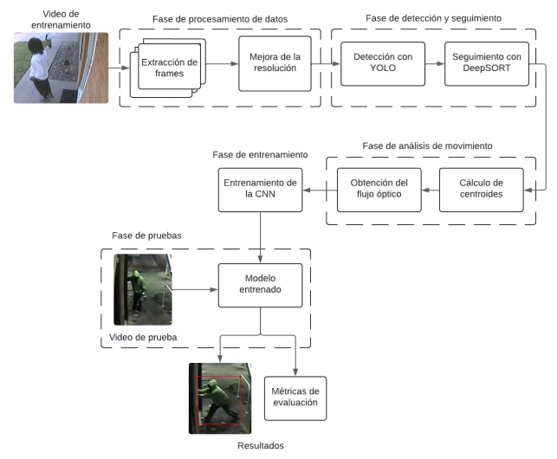
Módulos de la propuesta

Slide 12
Referencias
[1] Mexico - Encuesta Nacional de Seguridad Pública Urbana 2023, Datos al cuarto trimestre del año. (s. f.-b). https://www.inegi.org.mx/rnm/index.php/catalog/859/data-dictionary/F8?file_name=ENSU_CB_0623
[2] TResearch
[3] Kar Heng Lim. (2021). FRONT YARD ROBBERY ACTION DETECTION CLIMB-OVER-GATE ACTION ANALYSIS [Tesis de licenciatura]. UNIVERSITI TUNKU ABDUL RAHMAN.
[4] Jia Le, T. J. L. (2020). Front Yard Surveillance System: Robbery scene Detection [Tesis de licenciatura]. UNIVERSITI TUNKU ABDUL RAHMAN.
[5] Kwan-Loo, K. B., Ortiz-Bayliss, J. C., Conant-Pablos, S. E., Terashima-Marin, H., & Rad, P. (2022). Detection of Violent Behavior Using Neural Networks and Pose Estimation. IEEE Access, 10, 86339-86352. https://doi.org/10.1109/access.2022.3198985

Slide 13
Gracias

Slide 14
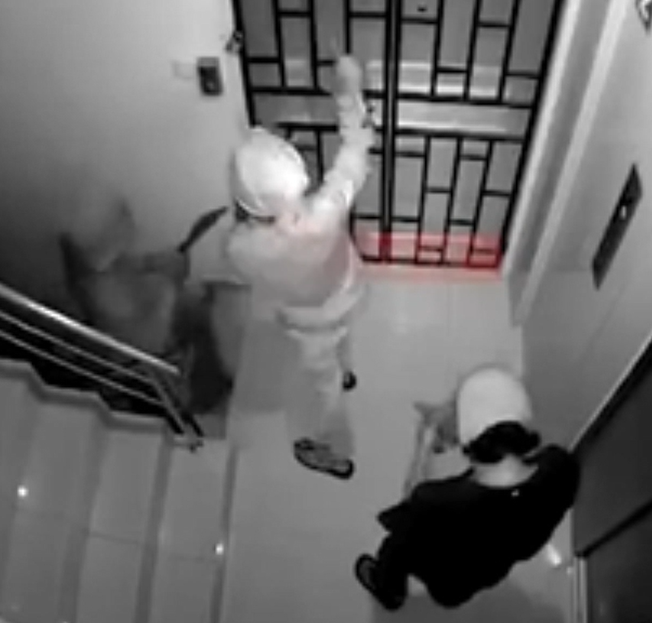
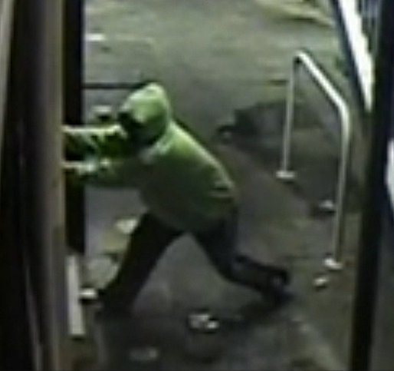
Introducción
Plantear el contexto del desarrollo del proyecto (seguridad, los otos trabajos, etc…) poner menos texto y colocar mas, imágenes de los comporitamientos y cuales son, dispositivos mas baratos, el algoritmo se puede usar para hacer mas barato, que se pueda usar algo a futurp

